Slide 1
В мире профессий
Участник: Макаров Юрий,
Студент дневного отделения второго курса по профессии
15.01.05 Сварщик (ручной и частично механизированной сварки (наплавки))
Руководитель: Тарабукин Фёдор Геннадьевич, преподаватель профессионального цикла
Сыктывкар, 2017

Slide 2
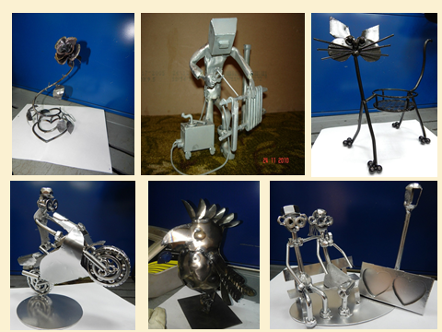
Номинация
Первые шаги в профессии

Slide 3
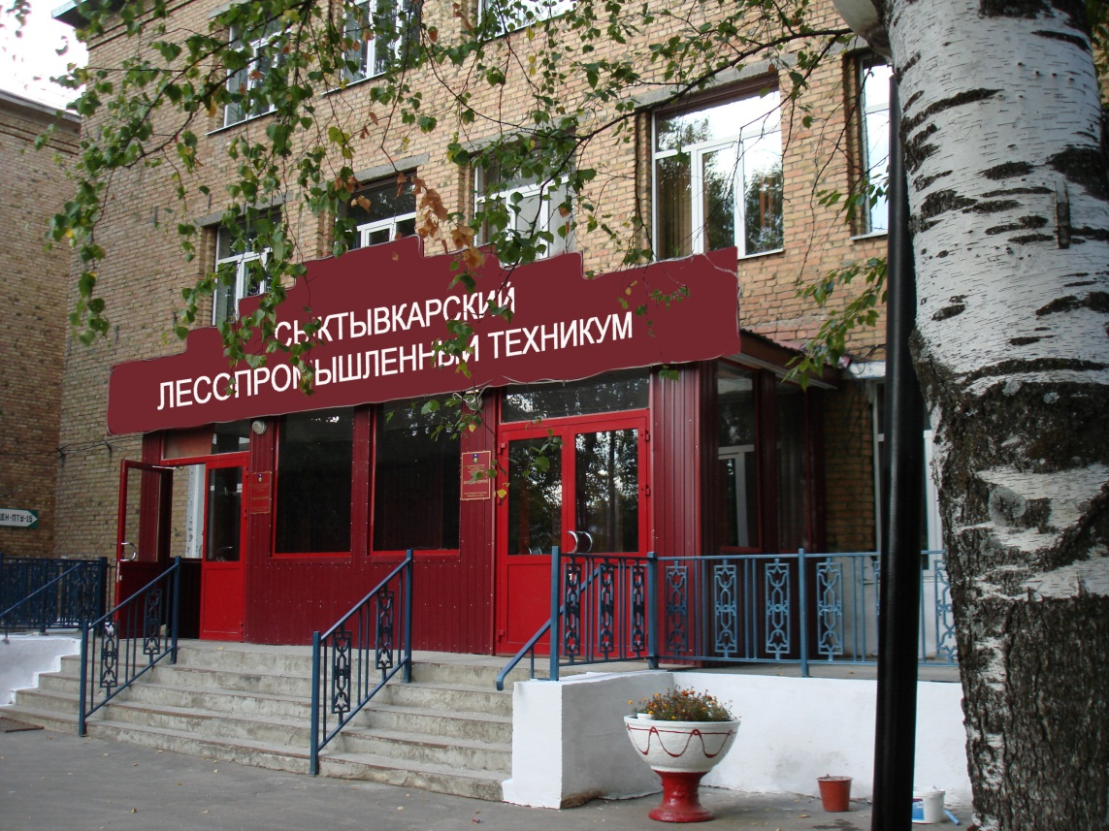
СЫКТЫВКАРСКИЙ ЛЕСОПРОМЫШЛЕННЫЙ ТЕХНИКУМ

Slide 4
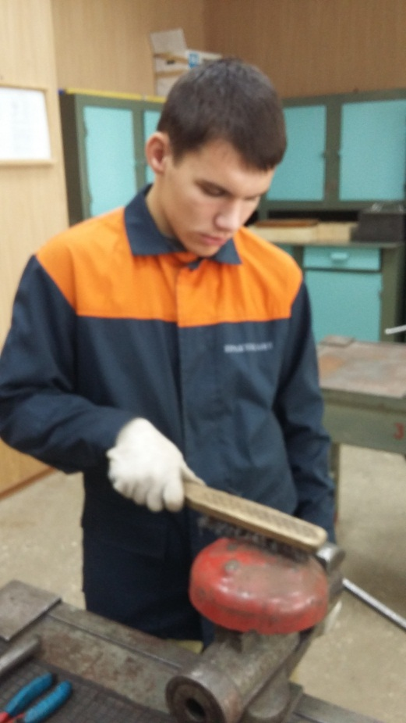
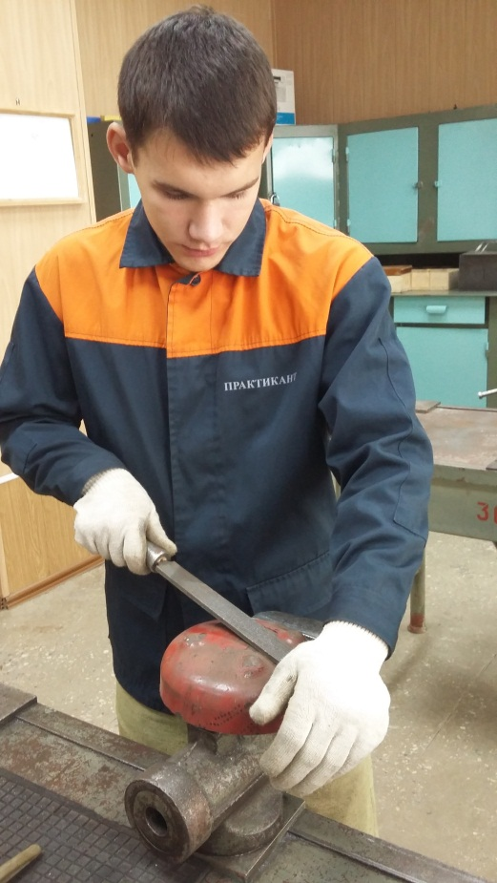
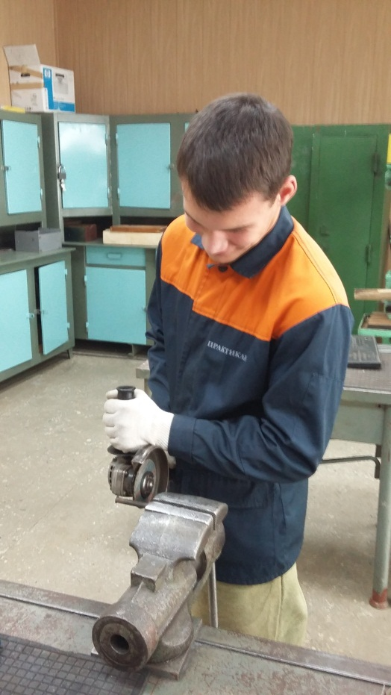
Технология изготовления изделия
ПМ.01 Подготовительно - сварочные работы
Операция: зачистка металла
Инструменты и оборудование: слесарный верстак, слесарные тиски, щетка по металлу, угловая шлифовальная машина (со шлифовальным диском), напильники плоские

Slide 5
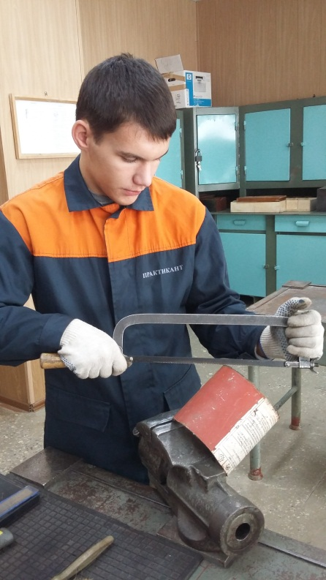
Технология изготовления изделия
ПМ.01 Подготовительно - сварочные работы
Операция: резка ручным инструментом и электроинструментом
Инструменты и оборудование: слесарные тиски, ножовка по металлу, угловая шлифовальная машина (с отрезным диском)

Slide 6
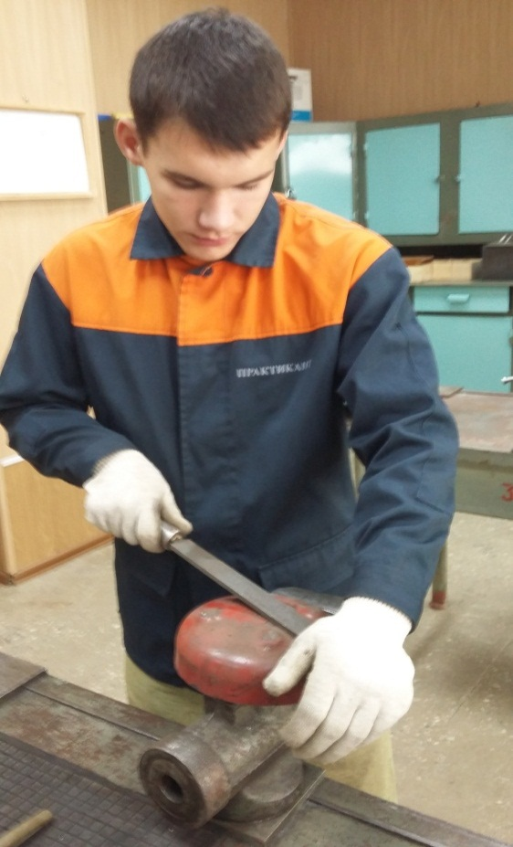
Технология изготовления изделия
ПМ.01 Подготовительно - сварочные работы
Операция: опиливание металла
Инструменты и оборудование: слесарные тиски, напильник плоский, напильник круглый

Slide 7
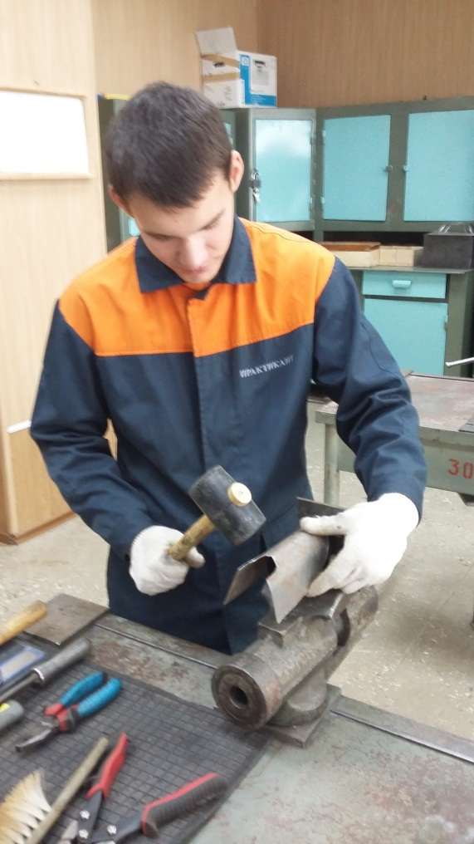
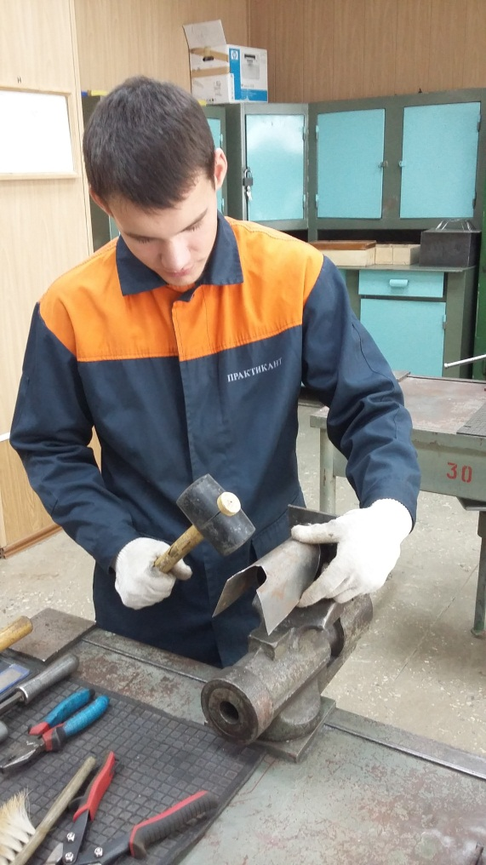
Технология изготовления изделия
ПМ.01 Подготовительно - сварочные работы
Операция: правка металла
Инструменты и оборудование: правильная плита, молоток слесарный

Slide 8
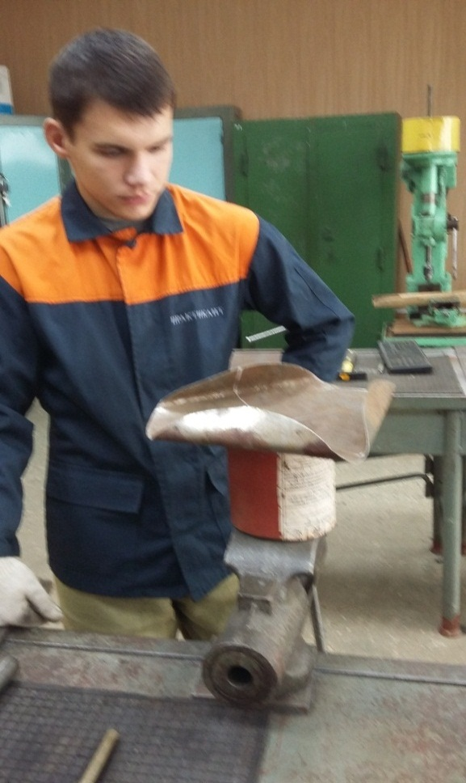
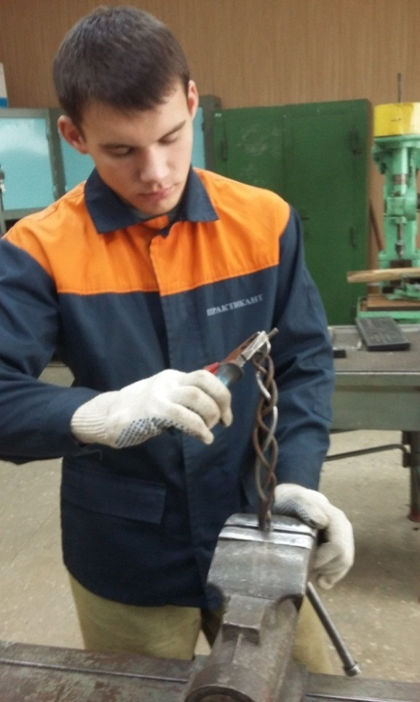
Технология изготовления изделия
ПМ.01 Подготовительно - сварочные работы и контроль качества сварных швов после сварки
Операция: гибка металла
Инструменты и оборудование: слесарные тиски

Slide 9
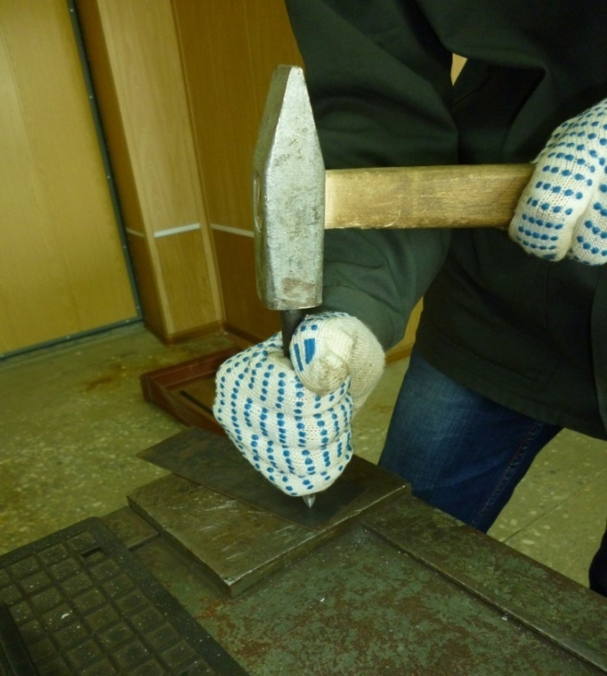
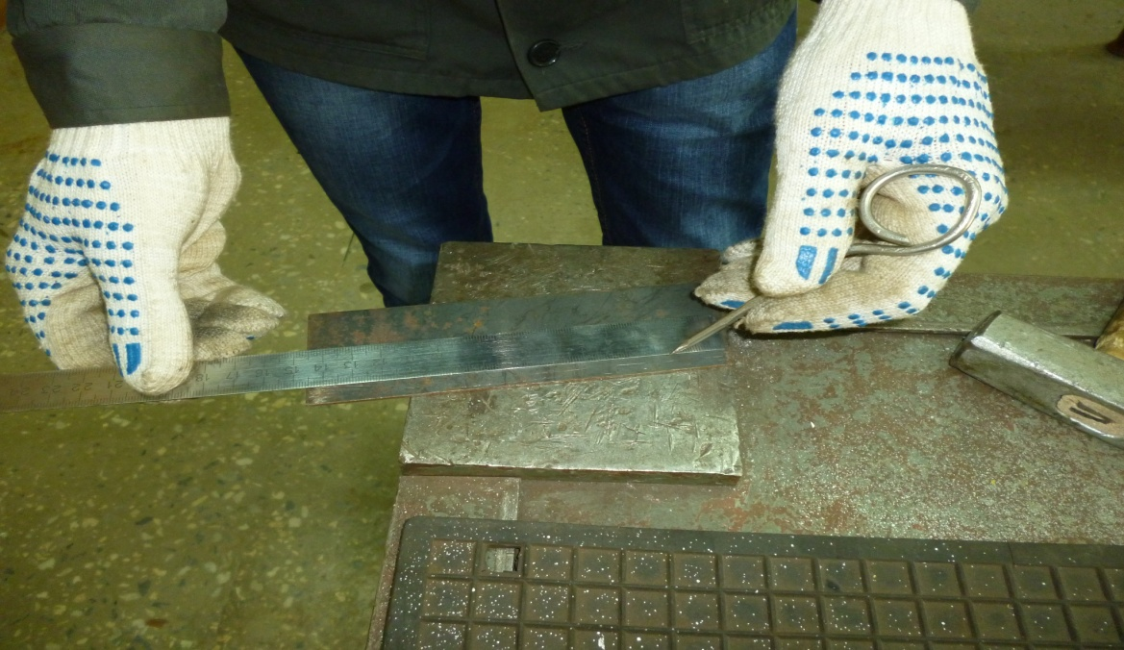
Технология изготовления изделия
ПМ.01 Подготовительно - сварочные работы
Операция: разметка металла
Инструменты и оборудование: разметочный инструмент (металлическая линейка, чертилка, кернер, слесарный молоток)

Slide 10
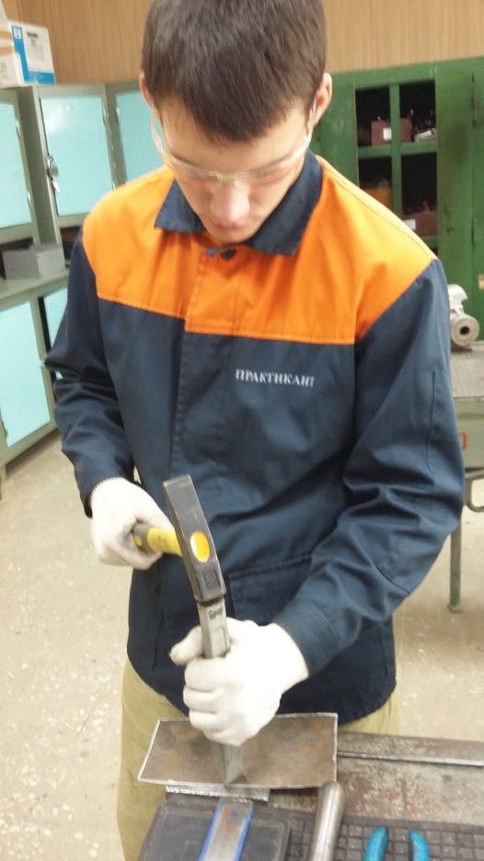
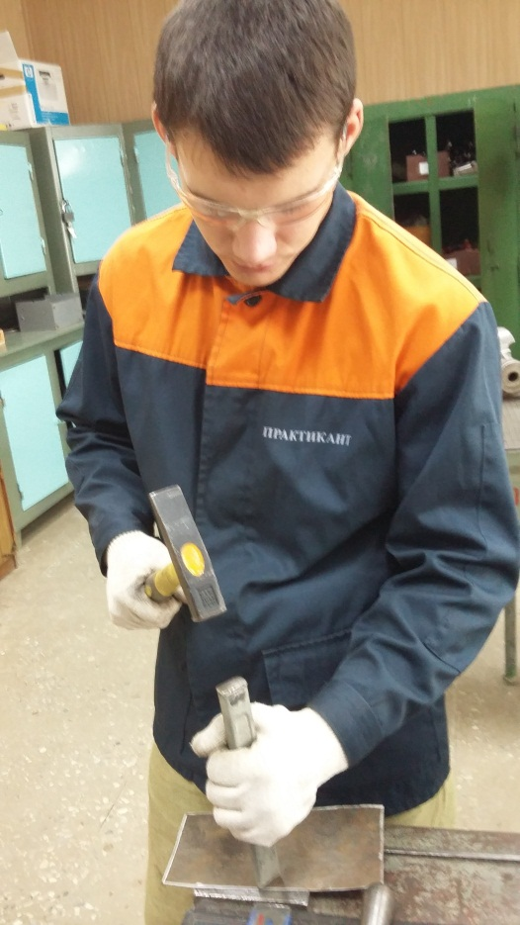
Технология изготовления изделия
ПМ.01 Подготовительно - сварочные работы
Операция: рубка металла
Инструменты и оборудование: слесарный верстак, слесарный молоток, зубило

Slide 11
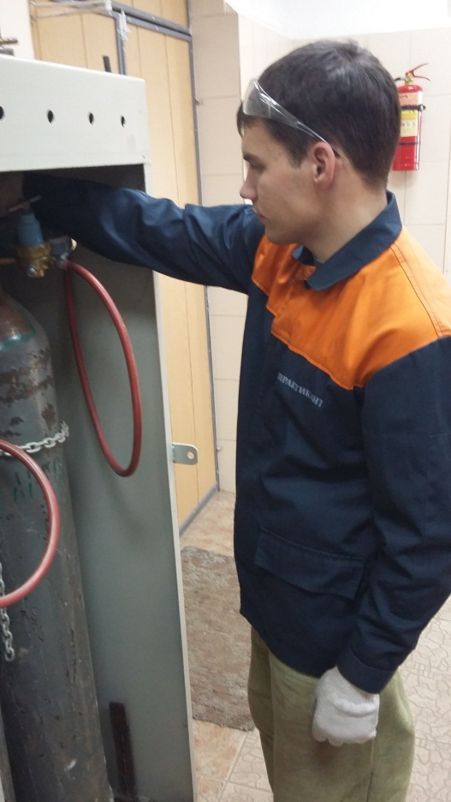
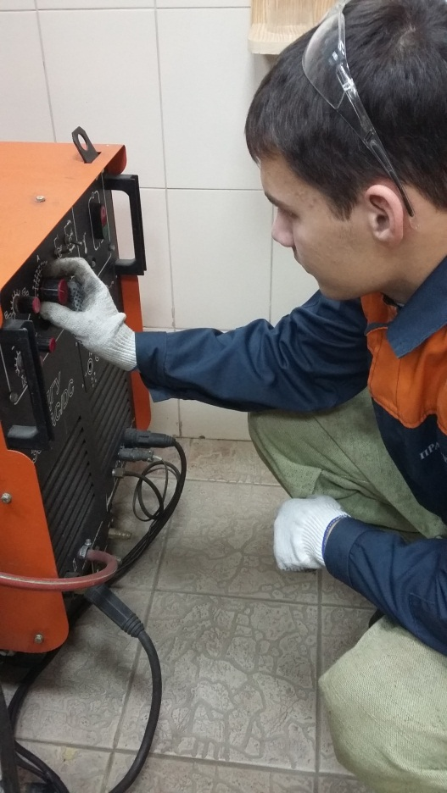
Технология изготовления изделия
ПМ.01 Подготовительно - сварочные работы
Операция: настройка и регулировка сварочного оборудования
Инструменты и оборудование: баллоны с аргоном, аргонно-дуговая установка (УДГУ)

Slide 12
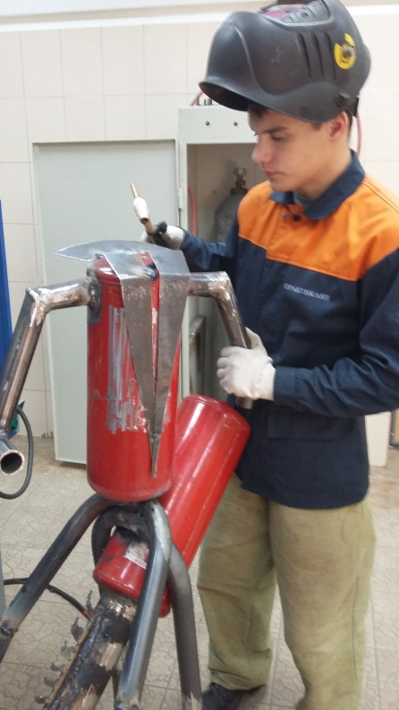
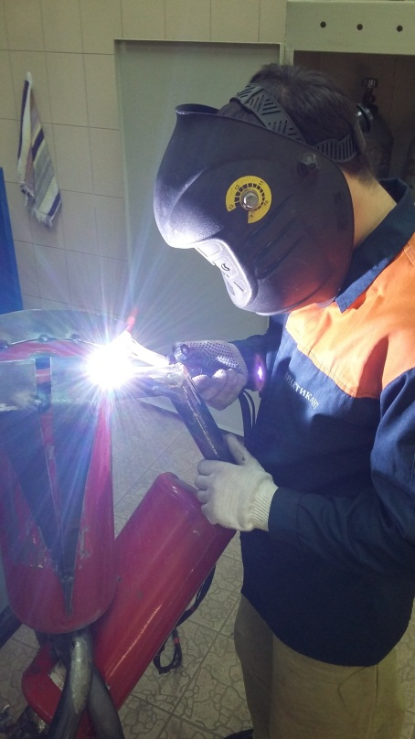
Технология изготовления изделия
ПМ.02 Сварка и резка деталей из различных сталей, цветных металлов и их сплавов, чугунов во всех пространственных положениях
Операция: прихватка деталей
Инструменты и оборудование: стол сварщика, рабочее место сварщика, электрододержатель с неплавящимся электродом

Slide 13
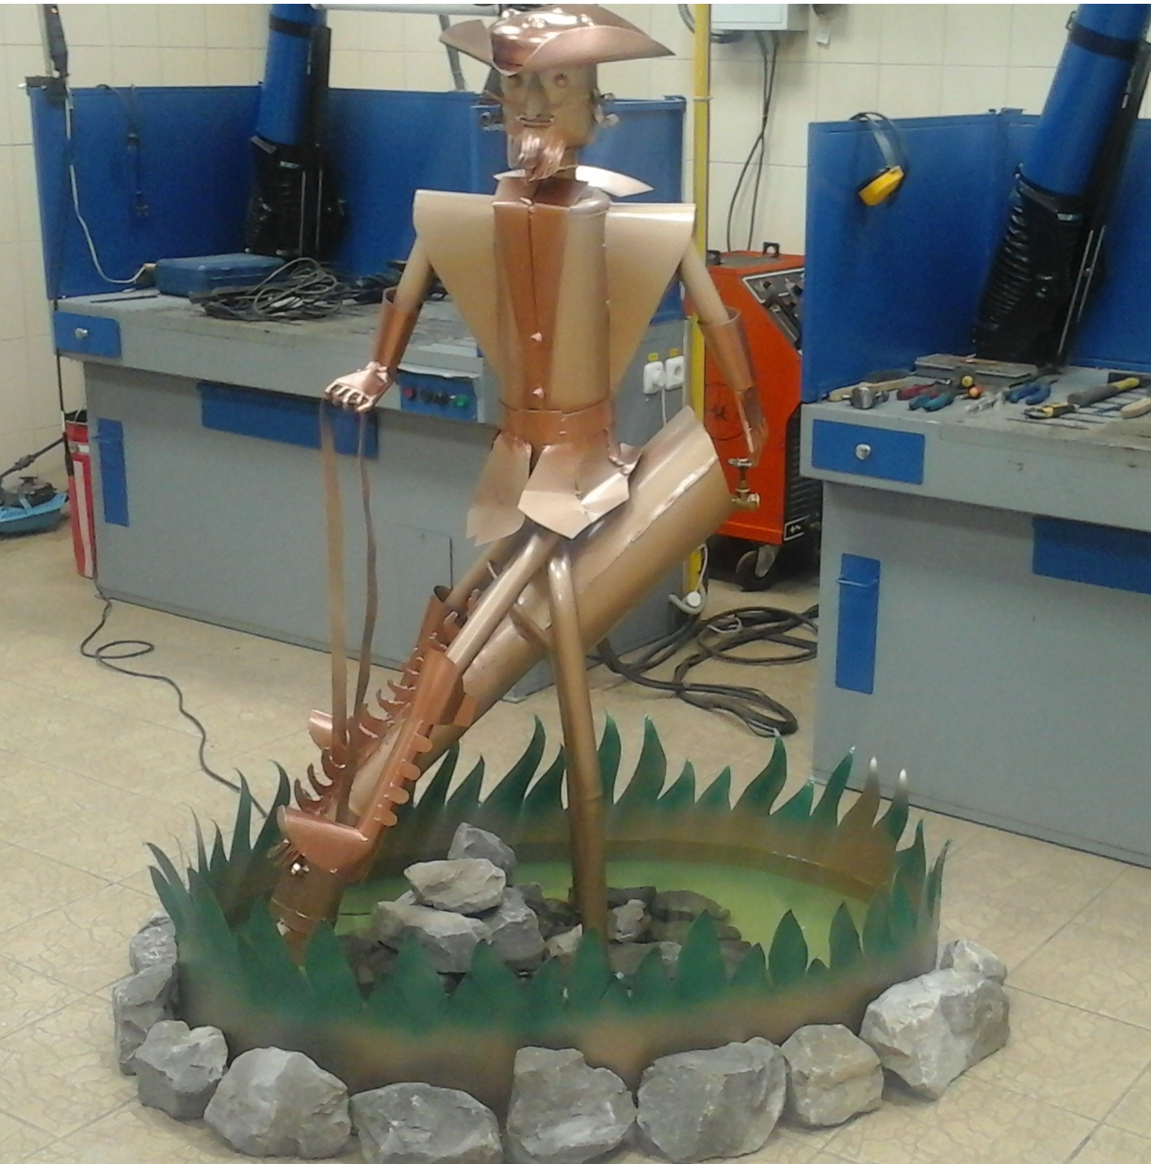
Готовое изделие
Практическое применение
В качестве наглядного пособия на занятиях по учебной практике
Для эстетического оформления интерьера и экстерьера
Использование экспоната в профориентационных мероприятиях

Slide 14
Цели и планы на будущее
«Способность творчества есть великий дар природы; акт творчества, в душе творящей, есть великое таинство; минута творчества есть минута великого священнодействия» Виссарион Белинский
Моя цель в жизни, это стать конкурентно-способным специалистом на рынке труда!
А для этого нужно решить задачи
1. Закончить техникум и стать дипломированным специалистом
2. Служба в Российской армии
3. Найти работу по душе
4. Поступление ВУЗ (скорее всего заочно)
4. Заниматься спортом и самообразованием по своей компетенции

